Slide 1
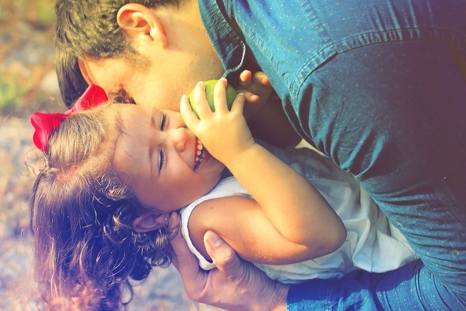
ҚОСТАНАЙ ОБЛЫСЫ әкімдігі БІЛІМ Басқармасының
«ПСИХОЛОГИЯЛЫҚ ҚОЛДАУ ЖӘНЕ ҚОСЫМША БІЛІМ БЕРУ өңірлік ОРТАЛЫҒЫ» КММ
Балаларыңызға күн сайын айтылуы қажетті 33 маңызды сөз
Өз балаңыздың талабына көңіл бөліңіз және бірге өткізген уақыт үшін алғыс айтыңыз.
Күн сайын балаларды қолдаңыз.
Балаңызды талпынысы мен талабына назар салыңыз:
«Сенің аз талаптанбағаныңды байқаймын».
«Бұған қанша уақыт кеткенін көріп тұрмын!»
«Сенің талпынысың жақсы нәтиже береді!»
«Сен бұған жақсы еңбек еттің, нәтижесі тамаша!
Балаға сенетініңізді көрсетіңіз:
«Мен саған сенемін».
«Мен саған үміт артамын».
«Мен сенің шешіміңді құрметтеймін».
«Мұны қалай жасадың?»
«Мені де үйретші. Бұны қалай жасайсың?».
«Маған қарағанда сенікі жақсырақ сияқты».
Бірге өткізген уақыт үшін алғыс айтыңыз:
«Мен сенімен бірге өткізген уақытты өте бағалаймын».
«Сенімен өте қызық».
«Біздің бірге ойнағанымыз қатты ұнады».
«Сенің үйде болғаныңа қуанамын»

Slide 2
Балаңызға өз нәтежиесін бағалауға көмектесіңіз:
«Сен бұл туралы не ойлайсың?»
«Өзіңе қаншалықты жағымды екенін елестетіп тұрмын!»
«Ал өзің қалай болғанын қалайсың?»
Балаға көмегі мен үлесі үшін алғыс айтыңыз:
«Рахмет, саған ….сол үшін (нақты іс үшін)»
«Сенің істегенің үшін, раххмет»
«Сенің түсінгенің үшін рахмет»
«Сенің көмегің үшін рахмет»
«Сен маған көп көмектесесің, рахмет!»
«Сенің арқаңда мен бұл жұмысты тезірек аяқтадым»
«Сенің көмегіңмен енді бізде бәрі таза»
Көріп тұрғаныңызды айтыңыз:
«Ого! Бөлме тап-таза!»
«Қара! Төсек салынып тұр!»
«Сен қандай ашық түстерді таңдағансың!»
«Көріп тұрмын, жақсы талаптаныпсың!»
«Байқаймын, үстеліңді өзің жинапсың!»
Сезіміңізді сипаттап беріңіз:
«Мен сенімен оқығанды және ойнағанды жақсы көремін».
«Біздің бір команда екенімізді сезінемін».
«Сенің болғаның үшін мен бақыттымын».
«Сенің маған көмектескенің ұнайды».

